Slide 1
Prototyp hemsida

Slide 2
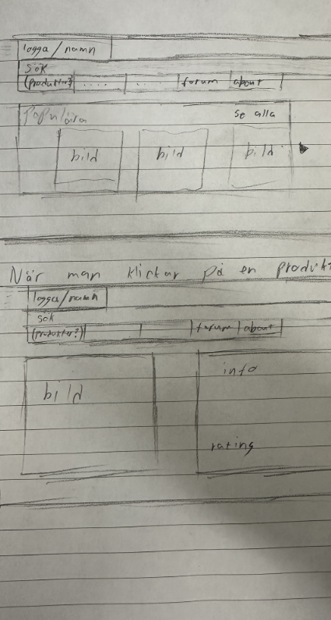
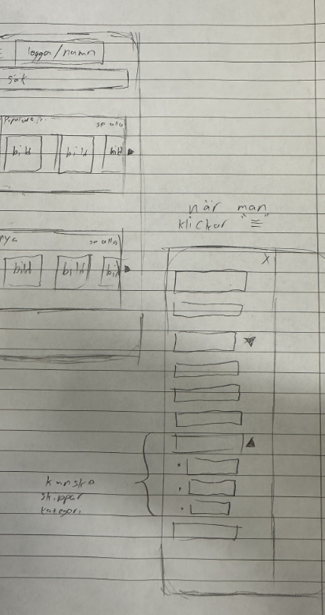
Wireframe
Wireframe för mobil→
← Wireframe för dator

Slide 3


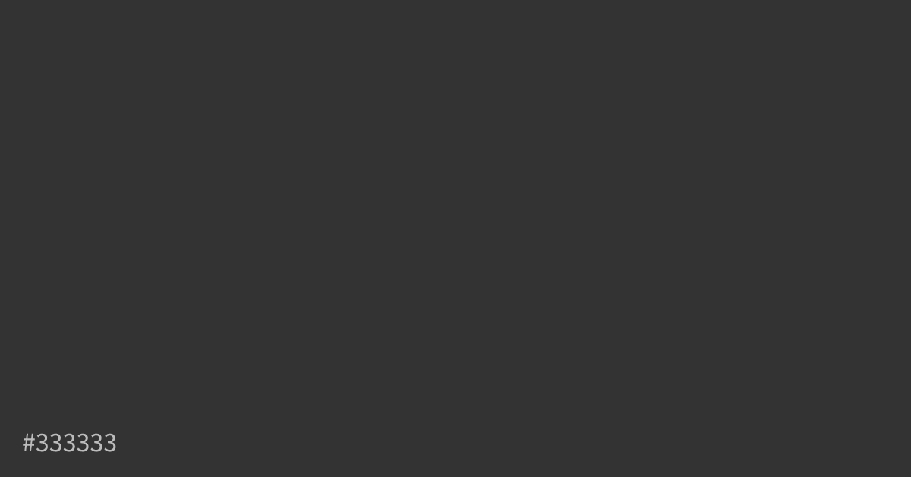
Färger
Bakgrund: isabelline (#F7F3EF)
Accentfärg: Cambridge blue (#A3C1AD)
Textfärg: Jet (#333333)
Extra: Vit (#FFFFFF)

Slide 4
Logo
Search
Populära… BILDER

